Slide 1

Claude Code
记忆机制
-原文见“小林Coding”公众号-2026.06.02
从源码思路到面试回答：agent 怎么记住用户、项目和规则
应用软件部组会分享
2026-06-28

Slide 2
先想清楚：LLM 本身没有记忆
每次回车，模型都只是“重新看一遍上下文”。
一句话
系统提示词 + 历史对话 + 当前问题
一起塞进上下文窗口
LLM 不是存储器，
记忆是“客户端帮它不断重建的上下文”。
客户端负责“带回历史”
不是模型自己记住了，而是前端 / 客户端把历史消息重新发给它。
所以记忆机制真正要解决的，不只是把信息存起来，而是把长期保存的内容，在合适的时候挑出来，塞进这次上下文里，让 agent 知道该看什么、该信什么、该忽略什么。
聊天可以凑合，agent 不行
对话几十轮还能撑住；工具调用、文件读取、API 循环一多就会爆窗口。
长期状态才是重点
这就是 agent 记忆和聊天记忆的分水岭。
agent 真正要记的是用户画像、行为偏好、项目动态和外部指针。
02

Slide 3
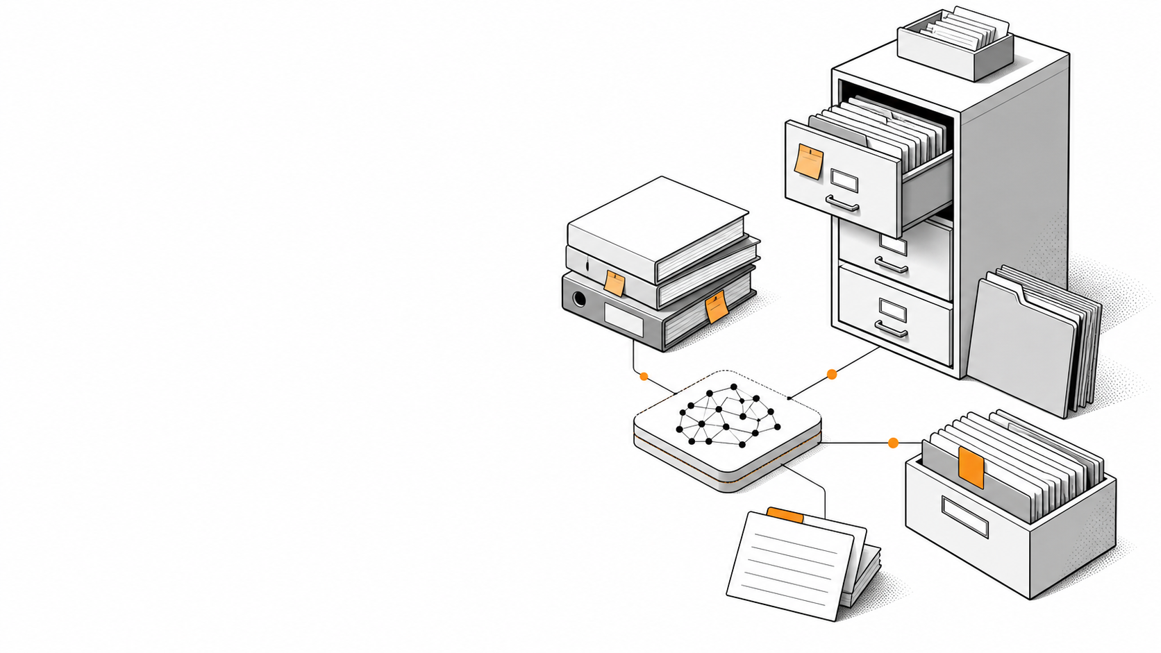
记忆不是“对话历史”，而是“可复用状态”
短期记忆管继续聊，长期记忆管继续干活。
短期记忆
当前轮上下文
窗口快满就压缩
解决的是“继续聊”
长期记忆
用户画像
行为偏好
项目动态
外部指针
跨会话活下来，才叫真正的“记住”。
文件柜式长期记忆：结构化、可索引、可更新。
03

Slide 4
主流方案为什么都不够看
看上去都合理，真上手就会露短板。
方案
能做什么
卡在哪
适合什么
滑动窗口
保留最近 N 轮
容易丢掉关键事实
短会话
对话摘要
压缩历史
信息会被抽象变形，且每一次摘要都会消耗 token
粗粒度回顾
向量检索
按相似度召回
阈值难定，召回不稳，且相似不等于相关，存的浮点数用户没法看
海量文本
分层存储
热 / 冷 分开（核心常驻，按需召回，长期归档）
自由文本仍然杂乱
归档场景
共同病根：自由文本无约束（存什么、不存什么没有规则）、不区分类型、没有老化机制、重检索轻写入（重点都在如何查到，但是该存什么、不该存什么没有解决）。
04

Slide 5
Claude Code 的记忆架构
索引始终在 prompt 里，完整内容按需展开。
声明层
这套结构的核心
CLAUDE.md（公司手册）
1. 先分类，再写入
2. 先索引，再展开
3. 先约束，再学习
项目约定 / 工作流 / 约束
它更像“说明书”，不是历史日志。
学习层
MEMORY.md（自己的工作笔记）
Claude Code 不是把所有事情都扔进一个 CLAUDE.md，
而是让记忆变成结构化、可检索、可更新的工作系统。
索引常驻，内容按需加载
让 agent 知道“有什么”，但不一次性塞爆上下文。
AI需要长期记忆的四类内容
user / 用户画像
feedback / 行为偏好
project / 项目动态
reference / 外部指针
05

Slide 6
写入记忆：先判断，再压缩
记忆是被抽取出来的，不是把原文一股脑塞进去。
1
2
3
4
5
扫描新信息
→
分类
→
提炼
→
标记时间
→
写入/更新
从对话、文件、工具结果里找可复用的信号。
落到 user / feedback / project / reference 四类。
把长句压成短句，保留最稳定的事实。
2 天以前的记忆会被提醒为“历史快照”。
最终落到结构化记忆文件里。
2 天以前的记忆会主动带上 stale 提醒；如果和当前文件、函数名、flag 冲突，agent 要先验证再相信。
agent 先把有用信息提炼成结构化记忆，后面再读出来使用。
06

Slide 7
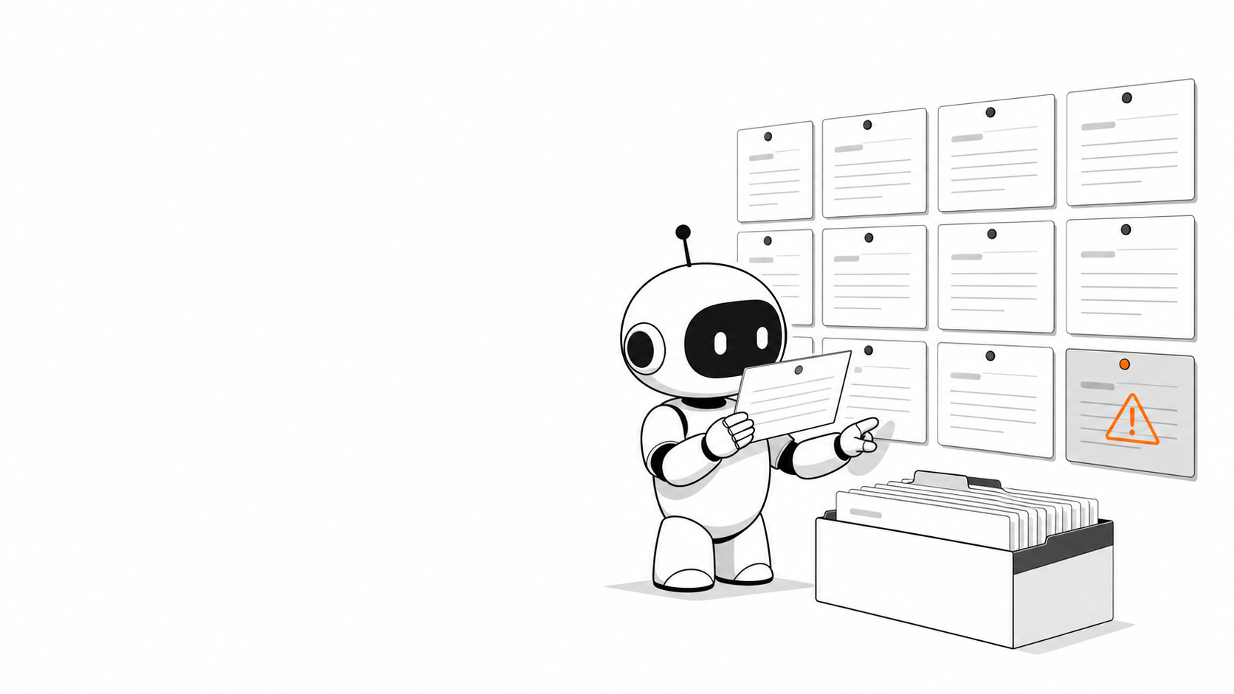
读取记忆：按需展开，先验证
最危险的不是召回不准，而是把过期记忆当成真理。
1. 索引常驻
MEMORY.md （即“目录页”）一直在 prompt 里，agent 先知道“有什么”再决定要不要展开。
2. 内容按需
候选集合不大时，让小模型挑 top-5，比把所有内容都塞进上下文更稳。
3. 主动验证
如果记忆里写了路径、函数或 flag，先 grep 一下，再决定要不要用。
记忆不是真理，它只是历史快照。
过期记忆要提醒，冲突记忆要复核。
07

Slide 8
能直接抄进自己 agent 项目的 4 条原则
把记忆做成结构化系统，而不是一堆随手写下来的文本。
结构化优于自由文本
索引常驻 + 内容按需
先分类，再写入；字段越明确，后面越好检索。
让 agent 知道“有什么”，但不要一次性塞满上下文。
廉价模型做选择题
时间感知 + 主动验证
候选不大时，小模型比阈值检索更可解释。
记忆会过期，拿来用之前最好先验证一次。
面试回答顺序：LLM 无状态 → 主流方案短板 → Claude Code 的两层架构 → 可迁移原则。
08

Slide 9
一句话带走
记忆不是把过去存起来，
而是让今天的 agent 知道该看什么、该信什么、该验证什么。
总结：agent 的记忆不是自然长出来的，而是被结构化设计出来的状态系统。
谢谢！
09

Slide 10
7 个问题
1. LLM 明明是「无状态」的，那它跟你聊到第 50 轮还像记得你，记忆到底存在哪？
2. 滑动窗口、对话摘要、向量检索这些主流方案，听上去都挺合理，到底差在哪？
3. Claude Code 不上向量数据库，那它究竟拿什么来存记忆？
4. 为什么一个 CLAUDE.md 不够用，非得拆成六个层级？
5. Claude Code 怎么做到让 agent「自己学、自己写、自己用」记忆这一整个闭环？
6. 这套设计里，到底有哪几条原则能直接抄进你自己的 agent 项目？
7. 面试官再问起记忆机制，怎么答才能让对方眼前一亮？
10

